Slide 1



CESTE
Escuela Internacional de Negocios
Zaragoza (España)

Slide 2
Indice de la Sesión 2
Presentación PowerPoint
¿Qué es Unity Catalog?
Claves de Unity Catalog
¿Qué entendemos por Gobernanza?
Unity Catalog desde la perspectiva de Gobernanza
Repaso de objetos de Databricks
Notebook en Databricks:
Unity Catalog: Control de Acceso y Seguridad
Tipo de Permiso
Seguridad fila y columna
Enmascaracion Ocultacion
Unity Catalog: Data Discovery yLinaje
Documentacion generada por IA
Tagging (etiquetado de datos)
Informacion disponible en Tablas
Linaje
Quiz
Notes:
Si la sesión1 nos enfocamos en crear un entorno con una granularidad suficiente para poder aplicar una política de Gobernanza
En la sesión2 de hoy no enfocaremos en traer en esta presentación gran parte de el entorno de Unity Catalog y prestando atención a la Gobernanza….
Veremos entonces:
¿Qué es Unity Catalog?
Claves de Unity Catalog
¿Qué entendemos por Gobernanza?
Unity Catalog desde la perspectiva de Gobernanza
Repaso de objetos de Databrick
Posteriormente de manera practica nos centraremos en UC con foco en seguridad, es decir control de accesos, tipos de permisos y ocultación y enmascaramiento

Slide 3
Indice de la Sesión 3
Presentación PowerPoint
Data Lineage
Data Sharing and Collaboration
TOP preguntas Auditoria
Tablas de sistema y control de costes
Uso de Genie
Notebook en Databricks:
Aplicación de todo lo visto sobre el entorno desarrollado en la sesión1
Dashboard de Costes
Quiz
Notes:
Por avanzar ya que la sesión 3 será una continuación de UC, veremos otras parte importantes que Databricks ofrece en UC como es:
Data Lineage
Data Sharing and Collaboration
TOP preguntas Auditoria
Tablas de sistema y control de costes
Uso de Genie
En la practica de esta sesión si que aplicaremos todo lo visto a el entorno de tablas desarrollado en la sesion1 y veremos como crear un dashboard de costes con las tablas de sistemas
Si vamos muy rápido en la sesion2, veremos el Lineage al final de la sesion2

Slide 4
UNITY
CATALOG
Notes:
Vamos ahora con Unity Catalog….

Slide 5
2 Introducción a UC | Unity Catalog desde perspectiva de Gobernanza
Unity Catalog es la solución de gobernanza unificada de datos e inteligencia artificial en Databricks.
Access
Controls
Lineage
Discovery
Sharing
Auditing
Monitoring
Metadata Management
(Files | Tables | ML Models | Notebooks | Dashboards)
Notes:
4. 📊 Monitoring (Monitorización)
Supervisión de uso de datos y comportamiento:
Consultas ejecutadas
Tiempo de ejecución
Cargas de trabajo sobre cada tabla
5. 📁 Auditing (Auditoría)
Registro detallado y persistente de todas las acciones sobre los datos:
¿Quién accedió a qué, cuándo y cómo?
¿Se modificó un esquema o una tabla?
Crucial para cumplimiento normativo (GDPR, HIPAA…)

Slide 6


2 Data Sharing | Opciones disponibles
¿Como UC me permite compartir datos dentro y fuera de la empresa de manera simple, rápida y segura?
Delta Sharing
Databricks Marketplace
Databricks
Clean Room
Open Sharing entre organizaciones
Open Marketplace para todos tus datos, IA y aplicaciones
Espacio privado de computación y colaboración

Slide 7
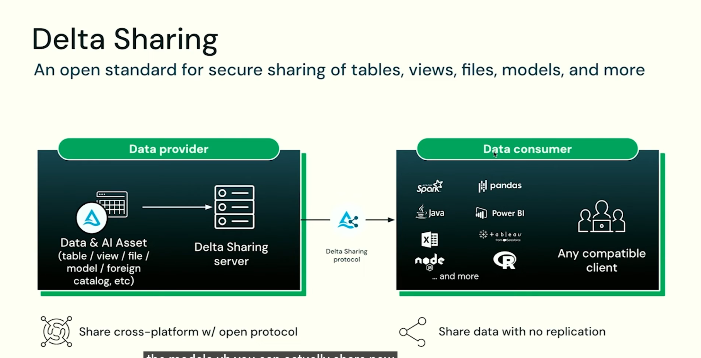
Con delta sharing puedes compartir datos y activos. Incluyendo tablas, vistas, modelos y catálogos federados!
El receptor no tiene porque ser un usuario de databricks. El consumidor puede ser Spark, pandas, powerbi… (lo que aparece en la imagen)

Slide 8
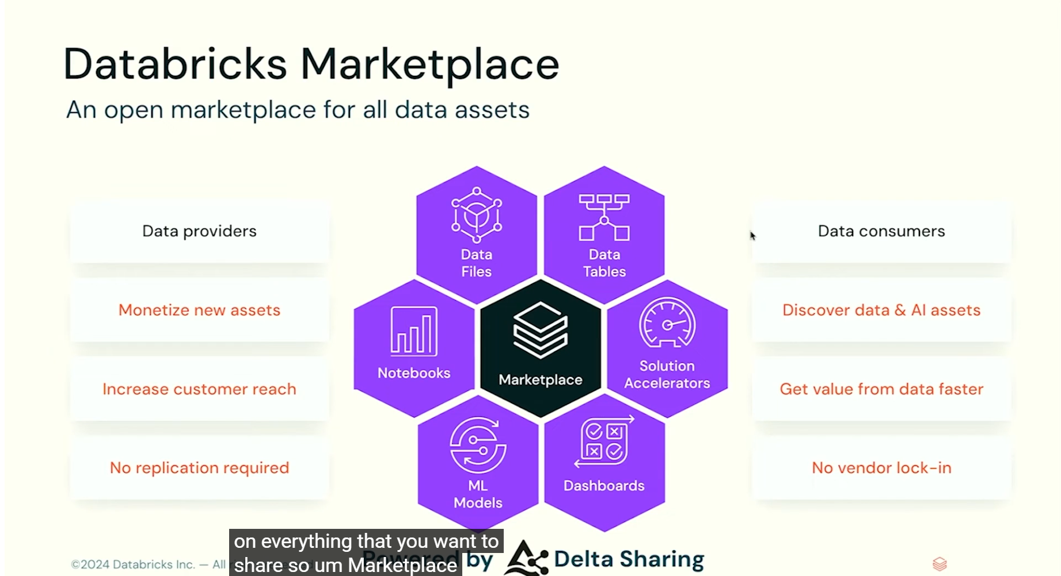







Si eres un proveedor de datos es una forma de alcanzar mas clientes
Si eres un consumidor, puedes obtener superfacilmente activos que otros han creado. Puedes innovar mucho mas rápido porque puedes consumir información que otros han consumido
Data Files
Data Tables
Notebooks
Marketplace
Solution
Accelerators
ML
Models
Dashboards

Slide 9
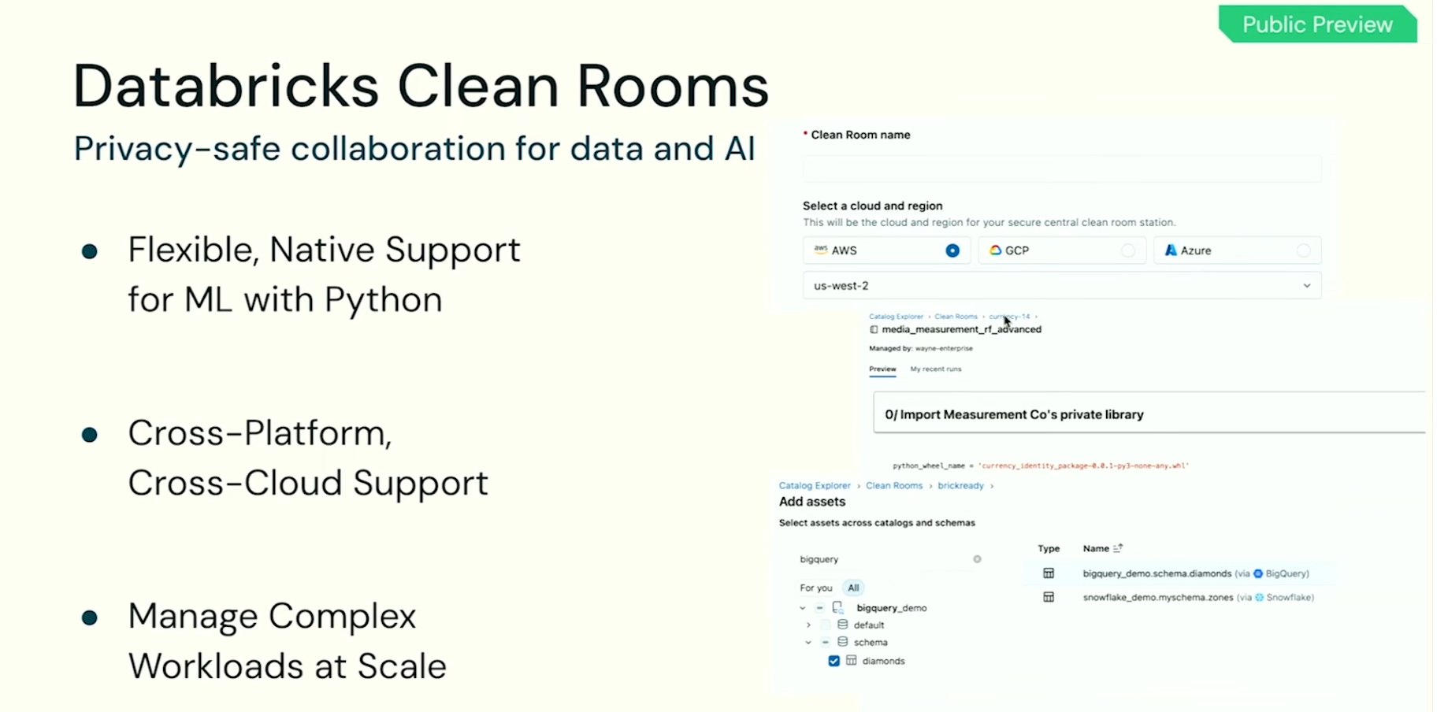
2 o mas organizaciones quieren colaborar en un proyecto de datos, pero quieren proteger datos sus datos sensibles
Queremos hacer computación sobre estos datos que copartimos
Cross platform -> closs cloud
Permite machine learning, python

Slide 10
2 Auditoria de datos | Systems Tables: Audit Logs
Casi en tiempo real, observa quien accede a qué y cuando
¿Que tablas hay dentro del Catalogo Sales?
¿Quién hizo la ultima actualización de las tablas en plata y cuando?
SELECT table_name
FROM system.information_schema.tables
WHERE table_catalog=“sales”
AND table_schema!=“information_schema”
SELECT table_name,last_altered_by,last_altered
FROM system.information_schema.tables
WHERE table_schema ="layer30_silver"
ORDER BY 1,3 DESC;
¿Quién tiene acceso a esta tabla?
¿Quién es el owner de esta tabla?
SELECT grantee, table_name, privilege_type
FROM system.information_schema.table_privileges
WHERE table_name = 'login_data_silver'
SELECT table_owner
FROM system.information_schema.tables
WHERE table_catalog ="sesion1_2" AND table_schema ="layer30_silver“ AND table_name="dim_aircraft"

Slide 11
OLD
Notes:
Vamos ahora con Unity Catalog….

Slide 12




2 Introducción a UC | ¿Qué es Unity Catalog?
UNITY CATALOG
Data Lake
Data Analyst
Data Warehouse
Data Engineer
Metadata
Data Scientist
ML Models & Dashboards
Una primera definición de Unity Catalog es que es el ecosistema que propone databricks para que se comuniquen las distintas personas y objetos que pueden generarse en un entonorno de Datos.
Notes:
Una primera definición de Unity Catalog es que es el ecosistema que propone databrick para que se comuniquen las distintas personas y objetos que pueden generarse en un entonorno de Datos.
Por lo tanto será un entorno donde podrán convivir distintos roles como data engineers, data Analyst, data scientist, admins… y relacionarse con los objetos que se generan en un paradigma de datos

Slide 13
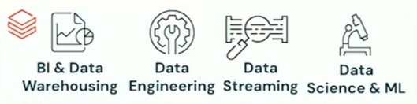
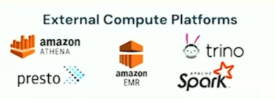
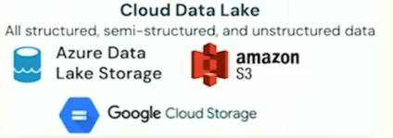
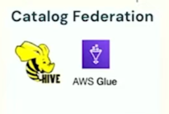
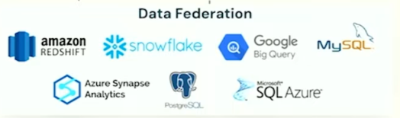
2 Introducción a UC | Unity Catalog Claves
Unity Catalog
Un modelo de Gobernanza para datos estructurados y no estructurados + IA
Una de las caracteristicas o capacidades mas importantes de UC en Databricks es la posibilidad de unificar datos provenientes de diferentes entornos o fuentes.
Notes:
Una de las caracteristicas o capacidades mas importantes de UC en Databricks
capacidad de realmente unificar datos provenientes de diferentes entornos o fuentes. No solo la informacion interna de databricks sino tambien informacion proveniente de otras plataformas como snowflake o red shift
🔹 External Compute Platforms
Motores externos como Amazon Athena, EMR, Trino, Presto o Spark acceden a datos gobernados por Unity Catalog. ➡️ Garantiza que la gobernanza (tags, permisos, máscaras) definida en Unity Catalog se respete incluso cuando los datos son consultados desde fuera de Databricks.
🔹 Cloud Data Lake
Acceso directo a datos almacenados en S3, ADLS o GCS (almacenamiento en la nube). ➡️ Permite lectura y escritura nativas sobre datos estructurados y no estructurados desde Databricks, con gobernanza aplicada por Unity Catalog.
🔹 Catalog Federation
Unity Catalog se conecta a metadatos externos (como AWS Glue o Apache Hive). ➡️ Expone catálogos ajenos dentro del entorno de Databricks, permitiendo exploración y descubrimiento, aunque los datos permanezcan fuera.
🔹 Data Federation
Databricks ejecuta consultas hacia fuentes externas como Snowflake, Redshift, BigQuery, PostgreSQL, etc. ➡️ Permite análisis desde Databricks sin mover los datos, integrando múltiples orígenes bajo una única capa lógica.

Slide 14





2 Introducción a UC | ¿Qué es Gobernanza?
Gobernanza de datos = políticas + procesos + responsabilidades + herramientas para que los datos sean:
Control
de acceso
ACCESIBLES
Silos de datos Consistencia en definiciones
Clasificación
Datos Sensibles
Catalogación y descubrimiento
SEGUROS
CONFIABLES
Seguridad y Cumplimiento
Versionado y
Trazabilidad
Entornos
distribuidos
Calidad y Trazabilidad
Gobernar datos no es solo protegerlos, es también hacerlos utilizables con confianza.
CONECTADOS
Notes:
Si hablamos ahora de Gobernanza….
Definir la gobernanza es complicado y no hay una definición única, pero podemos entenderla como:
🟦 ¿Qué es la Gobernanza de Datos?
La gobernanza de datos es el conjunto de políticas, procesos y herramientas que aseguran que los datos de una organización sean accesibles, seguros, confiables y estén bien gestionados durante todo su ciclo de vida.
🎯Los Objetivos clave de la Gobernanza de Datos y problemas que encontramos más comunes:
ACCESIBLES-SEGUROS:
✅ Control de acceso → Asegurar que cada usuario vea solo lo que debe ver.
En entornos tradicionales, cada sistema (HDFS, bases de datos, clusters Spark, aplicaciones BI) tiene su propio mecanismo de permisos.
- Los roles y usuarios deben configurarse varias veces → duplicación de esfuerzos.
- No hay forma unificada de aplicar el principio de mínimo privilegio.
✅ Clasificación datos sensibles→ Identificar y categorizar los datos según su nivel de sensibilidad (como PII, financieros, confidenciales) para aplicar políticas de acceso adecuadas sin bloquear innecesariamente su uso.
SEGUROS-CONECTADOS ✅ Seguridad y cumplimiento → Proteger datos sensibles (como PII) y cumplir con normativas (GDPR, HIPAA...) ✅ Visibilidad y control sobre entornos distribuidos Garantizar seguridad y trazabilidad incluso cuando los datos residen en múltiples plataformas, nubes o catálogos federados. - Compartir datos con otros equipos/partners suele implicar mover copias físicas (CSV, Excel, dumps).
- Esto genera riesgos de fuga y pérdida de control: una vez enviado el archivo, no se puede revocar.
- Es difícil garantizar que todos trabajan con la misma versión del dataset.
CONECTADOS-CONFIABLES ✅ Calidad y trazabilidad → Saber de dónde vienen los datos, cómo se transforman y si son fiables
✅ Catalogación y descubrimiento → Facilitar que los usuarios encuentren los datos que necesitan En otros entornos….
- No existe un mapa claro de linaje: no sabemos de dónde viene un dato ni cómo se ha transformado.
- Esto dificulta auditorías (ej. cumplimiento GDPR, SOX).
- Si un KPI está mal calculado, es difícil saber en qué paso del pipeline se introdujo el error
CONFIABLES-ACCESIBLES ✅ Versionado y trazabilidad histórica Asegurar que los usuarios trabajen siempre con versiones válidas y auditables de los datos, con posibilidad de auditar cambios y recuperar estados anteriores.
✅ Consistencia en definiciones → Alinear términos clave y métricas en toda la organización
- Información aislada en sistemas/departamentos, sin un repositorio central.
- Consecuencias: duplicidad, incoherencia, falta de colaboración.
- Ejemplo sencillo:
Marketing tiene su base de clientes en un CRM.Ventas usa otra lista de clientes en un Excel.Finanzas usa aún otra versión en su ERP.
🧠 Frase de resumen
Gobernar datos no es solo protegerlos, es también hacerlos utilizables con confianza.

Slide 15
2 Introducción a UC | Repaso Objetos en UC
Nivel 1 — Catálogo (máximo nivel de organización y gobernanza)Agrupa y aísla los recursos de datos a nivel corporativo. Normalmente refleja unidades organizativas, entornos (dev/test/prod) o dominios globales.
METASTORE
Nivel 2 — Esquema (espacio lógico de trabajo por proyecto o equipo) Subdivisión dentro del catálogo para organizar datos por caso de uso, área funcional o equipo de trabajo, aislando su contexto operativo.
CATALOG
SCHEMA
Nivel 3 — Objetos (donde realmente residen o se consumen los datos)
Elementos concretos dentro del esquema:
Tablas → datos estructurados gestionados por UC
Vistas → consultas reutilizables y gobernadas
Volúmenes → archivos crudos o semiestructurados en cloud storage
Funciones → lógica reutilizable para transformar o proteger datos
TABLE
VIEW
VOLUME
FUNCTION
Notes:
Comprender la estructura jerárquica de Unity Catalog es clave para organizar, asegurar y gobernar los datos:
desde el nivel global (catálogo), pasando por el espacio de trabajo lógico (schema), hasta los objetos concretos donde residen y se consumen los datos (tablas, vistas, volúmenes y funciones).
📝 ¿Cuándo usar varios metastores en una empresa?
Aunque lo recomendable es gestionar todo desde un único metastore (Unity Catalog), hay casos justificados donde tener más de uno es necesario:
🌍 Requisitos de residencia de datos Cuando una empresa opera en varias regiones con leyes distintas (por ejemplo, GDPR en la UE), puede ser obligatorio mantener los datos en metastores separados por región.
🔐 Necesidad de aislamiento total En grandes organizaciones con unidades de negocio independientes o altamente reguladas, puede ser necesario que cada una tenga su propio metastore para garantizar separación de permisos, políticas y administración.
☁️ Restricciones multicloud Si la empresa opera en distintas nubes (AWS, Azure, GCP), y hay restricciones que impiden compartir un único metastore entre nubes, se puede asignar uno por proveedor cloud.
🧪 Entornos críticos de prueba o seguridad Para ciertos entornos de sandbox, pruebas sensibles o desarrollo aislado, puede tener sentido usar un metastore separado, aunque no es lo habitual.
📌 Conclusión:
Usar múltiples metastores es posible, pero debe ser una decisión estratégica bien justificada. Siempre que se pueda, se recomienda mantener un modelo centralizado con un único metastore para simplificar la gobernanza.

Slide 16
2 Introducción a UC |Espectro de Gobernanza en las empresas
Producción de artefactos de datos manejados por un equipo central
Producción de artefactos de datos impulsada por el dominio
Distribuido
Centralizado
Politicas de gobernanza aplicadas y forzadas por un equipo central
derechos sobre los datos propiedad de los equipos de dominio
Notes:
Crear algo de debate
ESPECTRO DE GOBERNANZA EN LAS ORGANIZACIONES
Hay empresas con enfoque centralizado, donde un equipo es responsable y realiza la gobernanza para toda la compañía.
En el otro lado del espectro son los domain experts los que crean los asstes y ademas los gobiernan a nivel de gobernanza.
Y por supuesto hay compañias que se colocan en el medio.
=> ¿Dónde creéis que se coloca vuestra empresa?
Este punto no pretende decir cual es bueno o malo sino entender donde se situa tu compañia para asi hacer uso correctamente de las herramientas que provee databricks para eficientar segun donde te encuentras en ese espectro.

Slide 17

2 Introducción a UC | Intro Control de Accesos
Best Practise!
Asignar Roles a grupos
Alinear la asignación de roles con el enfoque de la organización en gobernanza
Tiene Full Access sobre el Metastore, pero no acceso sobre datos salvo se le dé.
Unity Catalog
Metastore Admin
Metastore
Catalog1
Catalog2
Schema1
Schema3
Puede crear schemas y manejar los accesos en Catalogo1
Schema2
Schema4
Catalog Admin
Notes:
Una estructura jerárquica de gobernanza de datos con un único metastorer pueden utilizarse varios enfoques:
Centralizados → todo lo controla el Metastore Admin
Distribuidos → se delega la gobernanza a distintos Catalog Admins
🧩 Elementos clave explicados
1. 🗂 Unity Catalog
Es la capa lógica de gobernanza, que se gestiona desde un metastore centralizado.
2. 🧱 Metastore
Es el núcleo donde se guardan todos los metadatos: catálogos, esquemas, tablas, funciones, permisos, etc.
Tiene un rol especial: Metastore Admin
🛠 Puede gestionar el metastore por completo
❌ Pero no puede acceder a los datos a menos que se le otorgue explícitamente acceso
3. 📦 Catálogos (Catalog1, Catalog2)
Agrupan esquemas y objetos (tablas, vistas, funciones…). Cada catálogo puede tener un Catalog Admin distinto.
Catalog Admin:
✅ Puede crear esquemas dentro de su catálogo
✅ Puede gestionar accesos dentro de su catálogo
Esto permite delegar la gobernanza por dominio o unidad de negocio
4. 📁 Storage Credentials, Shares y External Locations
Recursos críticos que también se gobiernan desde el metastore:
🔐 Storage Credentials → credenciales para acceder a los buckets (S3, ADLS...)
🔄 Shares → para compartir datos mediante Delta Sharing
🌐 External Locations → definiciones de rutas externas para tablas/volúmenes
Todos estos objetos pueden ser delegados también por scope, es decir, no todo debe gestionarse solo por el Metastore Admin.
🧭 Idea principal de la diapositiva
Unity Catalog permite una gobernanza flexible: puedes centralizar el control en el Metastore Admin, o delegar la responsabilidad por catálogo a diferentes Catalog Admins, según el modelo organizativo de tu empresa.

Slide 18

www.ceste.es

